Slide 1
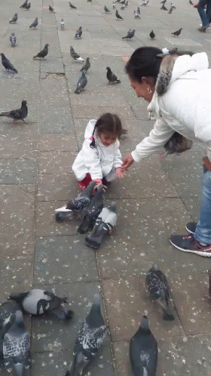
সবাইকে শুভেচ্ছা

Slide 2
শিক্ষক পরিচিতি
মো: ইমদাদুল হক
সহকারী শিক্ষক
৪৪ নং বয়রা সরকারী প্রাথমিক বিদ্যালয়।
লোহাগড়া,নড়াইল।

Slide 3
পাঠ: পরিচিতি
শ্রেণী: প্রথম
বিষয়: গণিত
পাঠ শিরোনাম: যোগের ধারণা (১ থেকে ১০)
সময়: ৪০ মিনিট

Slide 4
শিখনফল
৯.১.১ উপকরণ একত্রিত করে উপকরণ গুচ্ছগুলোর সংখ্যা বলতে ও লিখতে পারবে।
৯.১.২ উপকরণের সাহায্যে সংখ্যা যোগ করে প্রতীকের মাধ্যমে প্রকাশ করতে পারবে।

Slide 5
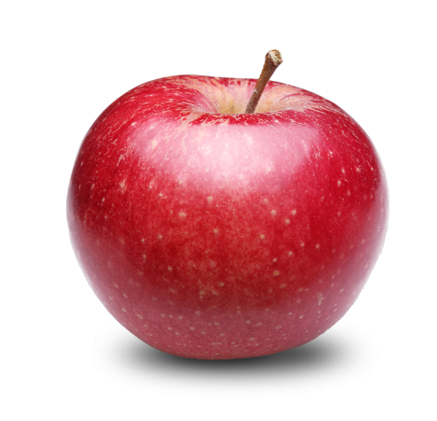
এসো কিছু ছবি দেখি
কয়টি আপেল আছে ।

Slide 6
আজ আমরা যোগ শিখবো

Slide 7
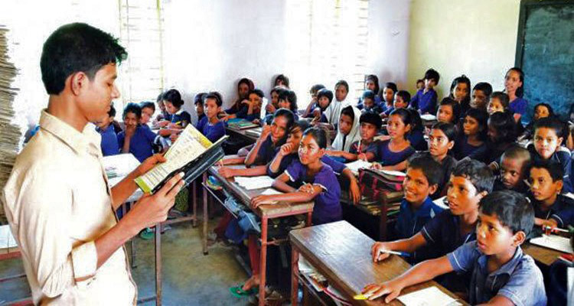
বাস্তব উপকরণ
কলম এবং কয়েকজন শিক্ষার্থীদের মাধ্যমে যোগের ধারণা দিবো।

Slide 8
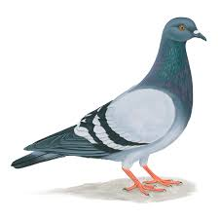
দিপু
ইমা
মোট কয়টা কবুতর হলো গণনা করি।

Slide 9
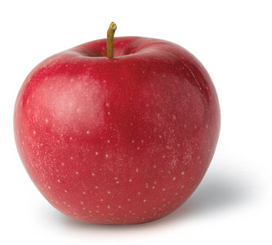
আর
একত্রে
২
১
৩

Slide 10
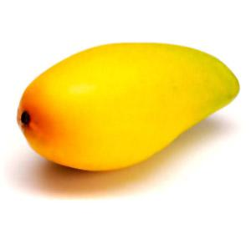
৩
আর
২
একত্রে
৫

Slide 11
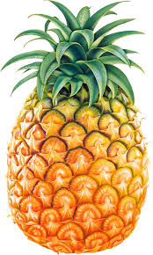
আর
মোট আনারস হবে কয়টি?
এইবার গাণিতিক ভাবে দেখি
৫
৪
৯

Slide 12
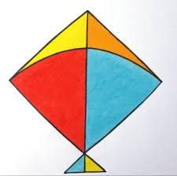
দলীয় কাজ
ছবি গণনা করে যোগ কর
বৃত্ত
আর
বর্গ
আর
একত্রে কয়টা ঘুড়ি আছে?

Slide 13
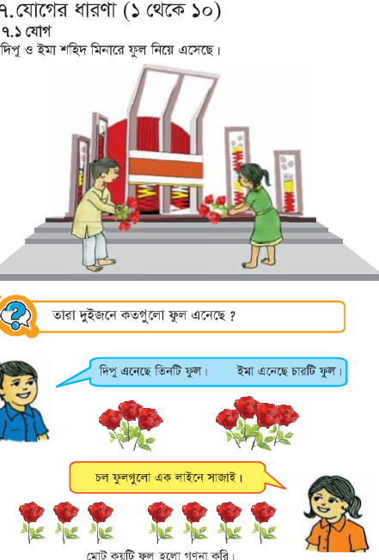
বইয়ের সাথে সংযোগ

Slide 14
মূল্যায়ন
৩+২=
৪+৫=
৫+৫=

Slide 15
বাড়ির কাজ
৪+১=
৩+৪=
৬+৩=

Slide 17
ধন্যবাদ,সোনামণিরা

